Slide 1

Ngữ Văn 7
Bài 1 - Tiết 2:
Trích “Những tấm lòng cao cả”
Et – môn – đô Đơ A - mi - xi

Slide 2
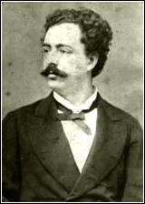
I. ĐỌC - TÌM HIỂU CHUNG:
Tác giả : (SGK/11)
-Ét-môn-đô Đơ A-mi-xi (1846-1908)
-Quê: Xứ Liguria vùng biển Tây Bắc, nước Ý.
Là nhà hoạt động xã hội, nhà văn lỗi lạc, giàu lòng nhân ái (tình thương và hạnh phúc của con người là lý tưởng và cảm hứng văn chương của ông)
Edmondo De Amicis
- Ông có một sự nghiệp văn học đồ sộ gồm nhiều thể loại.
- Tp tiêu biểu: (SGK)

Slide 3
2. Tác phẩm:
a. Xuất xứ: Trích “Những tấm lòng cao cả”(1886).
b. Thể loại: Thư từ (Tính chất của VB: VB nhật dụng;
PT BĐ: biểu cảm)
c. Từ khó : (SGK)
d. Đại ý:
Là trang nhật ký được En-ri-co ghi lại vào ngày 10 tháng 11, kể về nội dung lá thư của người cha viết, khi cậu bé mắc lỗi với người mẹ yêu quý của mình.

Slide 4
e. Bố cục: 2 phần
- Phần 1: Lời tự bạch của con (Nêu hoàn cảnh (lí do) người bố viết thư cho con)
Phần 2: Nội dung bức thư
Tâm trạng của người bố trước lỗi lầm của người con.
Bố muốn con xin lỗi mẹ; thể hiện tình yêu của mình với con.

Slide 5
II. TÌM HIỂU VĂN BẢN
1. Lời tự bạch của đứa con
Nêu nguyên nhân người bố viết thư: Con vô lễ với mẹ khi cô giáo đến thăm
Nêu mục đích viết thư của bố:
  + Bày tỏ thái độ, tình cảm của mình trước hành vi của con.
  + Gợi lại trong con tình mẫu tử thiêng liêng.
- Tác dụng của lá thư: Làm cậu bé “xúc động vô cùng”.
➔ Cách mở bài ngắn gọn, súc tích mở ra cho Enrico và chúng ta một cách cảm nhận mới mang đậm chất nhân văn về nội dung của văn bản.

Slide 6
2. Nội dung bức thư
a. Tình cảm, thái độ và lời nhắn nhủ của bố dành cho Enrico:
a.1. Tình cảm, thái độ :
- Sự hỗn láo…như nhát dao đâm vào tim bố
- Bố ... không nén được cơn tức giận
- Con mà lại xúc phạm đến mẹ ư?
- Thật đáng xấu hổ.
- Con phải xin lỗi mẹ.
- Con hãy cầu xin mẹ... bố không có con còn hơn con bội bạc với mẹ.

Slide 7
2. Nội dung bức thư
a. Tình cảm, thái độ và lời nhắn nhủ của bố dành cho Enrico:
a.1. Tình cảm, thái độ :
- Vì rất yêu con nên càng buồn bã,đau đớn và tức giận trước lầm lỗi của con.
- Thái độ nghiêm khắc và quyết liệt yêu cầu con sửa lỗi.
a.2. Lời nhắn nhủ :

Slide 8
“…Hãy nghĩ kỹ điều này, Enrico ạ: Trong đời, con có thể trải qua những ngày buồn thảm nhưng ngày buồn thảm nhất tất sẽ là ngày mà con mất mẹ.
Khi đã khôn lớn, trưởng thành, khi các cuộc đấu tranh đã tôi luyện con thành dũng cảm có thể có lúc con sẽ mong ước thiết tha được nghe lại tiếng nói của mẹ, được mẹ dang tay ra đón vào lòng. Dù có lớn khôn, khỏe mạnh thế nào đi chăng nữa, con sẽ vẫn thấy mình là một đứa trẻ tội nghiệp, yếu đuối và không được chở che. Con sẽ cay đắng nhớ lại những lúc làm cho mẹ đau lòng… Con không thể sống thanh thản, nếu đã làm cho mẹ buồn phiền. Dù có hối hận, có cầu xin linh hồn mẹ tha thứ tất cả cũng chỉ vô ích mà thôi.

Slide 9
a.2. Lời nhắn nhủ :
- Ngày buồn thảm....mất mẹ
- Khi mất mẹ rồi: mong ước được nghe tiếng nói, được sà vào vòng tay, sẽ thấy mình rất tội nghiệp và yếu đuối vì không được chở che, có hối hận thì đã quá muộn
- Cha, mẹ có ý nghĩa vô cùng thiêng liêng
→Bè muèn con nhí: Tình yêu thương kính trọng cha mẹ là tình cảm thiêng liêng hơn cả → Bổn phận người con: biết ơn, trân trọng, hiếu thảo đối với cha mẹ
=> Enrico có một người cha mẫu mực, sâu sắc, thấu hiểu đạo lý, yêu thương con,trân trọng vợ.

Slide 10

b. Hình ảnh người mẹ
Đọc đoạn văn sau và chú ý những cụm từ được gạch chân, qua đó hãy cho biết em đã cảm nhận được những nét đẹp gì trong phẩm chất của người mẹ En-ri-co?
“…Bố nhớ, cách đây mấy năm, mẹ đã phải thức suốt đêm, cúi mình trên chiếc nôi, trông chừng hơi thở hổn hển của con quằn quại vì nỗi lo sợ, khóc nức nở khi nghĩ rằng có thể mất con đi!...Người mẹ sẵn sàng bỏ hết một năm hạnh phúc để tránh cho con một giờ đau đớn, người mẹ có thể đi ăn xin để nuôi con, có thể hi sinh tính mạng để cứu sống con…”

Slide 11
b. Hình ảnh người mẹ
- Yêu thương con sâu sắc.
Dịu dàng và hiền hậu.
Giàu đức hi sinh và hết lòng tận tụy vì con.
- Mẹ là chỗ dựa tinh thần vững chắc cho con suốt cuộc đời.
➔ Phẩm chất cao đẹp, xứng đáng được tôn thờ, kính trọng.
c. Hình ảnh đứa con:

Slide 12
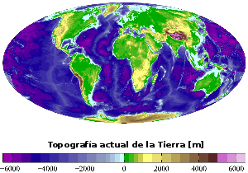

Slide 13
b. Hình ảnh người mẹ:
c. Hình ảnh đứa con:
Bồng bột nhưng hiếu thảo
Biết nhận ra lỗi lầm của mình
Có tấm lòng hướng thiện.

Slide 14

Theo em, ý nào dưới đây đúng cho câu hỏi: Tại sao người bố không trực tiếp bày tỏ suy nghĩ, thái độ của mình với con mà lại viết thư? Cách bày tỏ ấy có tác dụng gì đối với cậu bé?
Vì bố ở xa không về tâm sự trực tiếp được.
Nhằm cảnh cáo con về hành động thiếu lễ độ với mẹ trước cô giáo.
C. Vừa bày tỏ được thái độ nghiêm khắc, tình phụ tử sâu sắc vừa thể hiện cách giáo dục con tinh tế kín đáo của bố mà không làm tổn thương đến lòng tự trọng của cậu bé (Enrico cảm động mà sửa lỗi).

Slide 15
3. Tác dụng của hình thức thể hiện văn bản
a. Hình thức trình bày: viết thư
(Đây là một trong 9 bức thư của bố mẹ gửi cho Enrico - 6 lá của bố, 3 lá của mẹ)
a. Hình thức trình bày: viết thư
(Đây là một trong 9 bức thư của bố mẹ gửi cho Enrico - 6 lá của bố, 3 lá của mẹ)
- Từ ngữ giản dị, giàu cảm xúc,gần gũi lời đời sống sinh hoạt hằng ngày
- Bộc lộ sâu sắc, tinh tế suy nghĩ, tình cảm của người viết.
- Có hiệu quả giáo dục cao.

Slide 16


Văn bản là một bức thư của người bố gửi cho con,nhưng tại sao tác giả lại lấy nhan đề là “Mẹ tôi”? (“Mẹ” lại vắng mặt trong câu chuyện )

Slide 17
3. Tác dụng của hình thức thể hiện văn bản
a. Hình thức trình bày: viết thư
(Đây là một trong 9 bức thư của bố mẹ gửi cho Enrico - 6 lá của bố, 3 lá của mẹ)
- Từ ngữ giản dị, giàu cảm xúc,gần gũi lời đời sống sinh hoạt hằng ngày
- Bộc lộ sâu sắc, tinh tế suy nghĩ, tình cảm của người viết.
- Có hiệu quả giáo dục cao.
b. Ý nghĩa nhan đề bức thư:
- Đây là nhật kí của En-ri-cô

Slide 18
3. Tác dụng của hình thức thể hiện văn bản
a. Hình thức trình bày: viết thư
b. Ý nghĩa nhan đề bức thư:
- Đây là nhật kí của En-ri-cô
- Hợp với hình tượng trung tâm của văn bản: Người mẹ.
- Thể hiện sâu sắc tình cảm và thái độ trân trọng của bố dành cho mẹ.
- Tăng tính khách quan cho lời tâm tình của người kể (của bố), cho sự việc và hình tượng được nói đến (là mẹ).
➔ Đề cao hình tượng người mẹ.

Slide 19


Thảo luận nhóm
Qua văn bản, em có suy nghĩ gì về gia đình Enrico? Từ đó, em thấy gia đình có ý nghĩa như thế nào đối với mỗi con người?

Slide 20
III. TỔNG KẾT
Với giọng văn tha thiết nhưng nghiêm cùng với cách diễn đạt độc đáo, Nhà văn đã giúp chúng ta cảm nhận được “Mẹ tôi” là bài ca tuyệt đẹp, ca ngợi vẻ đẹp cao cả, giàu đức hi sinh của người mẹ, vẻ đẹp mẫu mực của người cha và cho ta bài học sâu sắc về đạo làm con.

Slide 21

Bài tập 1:
Ai giỏi hơn ( Học sinh chọn một trong hai yêu cầu sau để trình bày )
a. Em biết những câu ca dao, bài hát nào ngợi ca tấm lòng cha mẹ dành cho con cái, con cái dành cho cha mẹ?
b. Hãy hát một bài mà em thích về người mẹ (học sinh tự thể hiện).

Slide 22
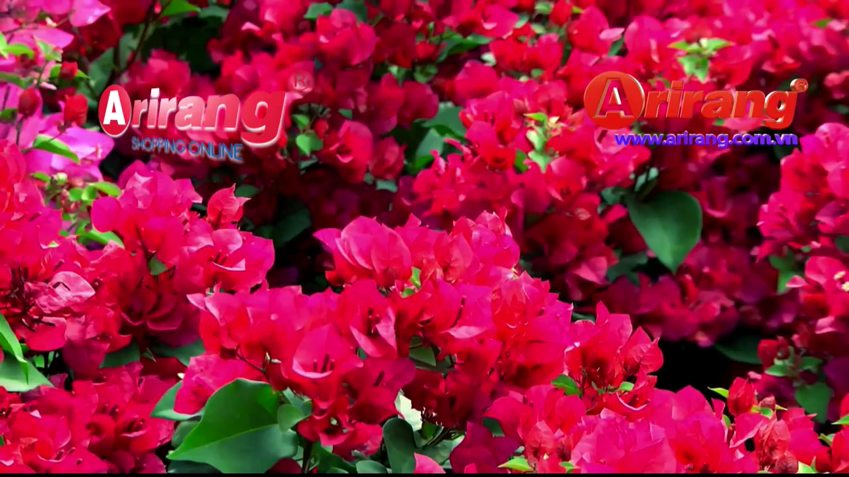
HÁT VỀ MẸ

Slide 23
3. Bài tập 2

Slide 24
V. Hư­íng dÉn häc vµ so¹n bµi
1. Bài tập về nhà
Làm bài tập 1.
Làm một bài thơ 5 chữ về mẹ
2. Chuẩn bị bài “ Từ ghép”

Slide 25
Xin ch©n thµnh c¶m ¬n

